Slide 1
OSS開発者のHigh Impact Bugに対する認識調査
和歌山大学
60171050
松野祐介
Notes:
大平研究室の松野です。
OSS開発者のHigh Impact Bugに対する認識調査というタイトルで発表します。

Slide 2
背景
先行研究では，ユーザや開発者に大きな影響を与えるバグを対象とした分析が行われている
  この不具合をHigh Impact Bugと呼ぶ
先行研究における6種類のHigh Impact Bug
  Surprise Bug , Dormant Bug , Blocking Bug , Security Bug , Performance Bug , Breakage Bug
Notes:
先行研究では，ユーザや開発者に大きな影響を与えるバグを対象とした分析が行われています．
それらの不具合をHigh Impact Bugと呼んでいます．
先行研究によって～の6種類のHigh Impact Bugが挙げられています
しかし，これらはいずれも研究者の知識や経験に基づいて定義されたものです
そのため，これらのHigh Impact Bugを実際に開発者が重要な不具合だと認識しているかは明らかではありません．
開発者が実際に重要だと認識している不具合の修正プロセスを改善する必要があります．

Slide 3

High Impact Bug (1/4)
Surprise Bug
  予期せぬ箇所かつ，予期せぬ時期に発生する不具合
Non
Surprise
File A
File B
Surprise
ver. 2.5.0

Slide 4
High Impact Bug (2/4)
Dormant Bug
  あるリリースに向けて開発を行っている際に埋め込まれるが，テスト中またはリリース後には見つからずに，次のリリース以後に見つかる不具合
：Bug A
Dormant
Non Dormant
：Bug B
：Bug C
ver. 2.4.0
ver. 2.5.0
ver. 2.6.0
Notes:
Dormant Bugはあるリリースに向けて開発を行っている際に埋め込まれるが，テスト中またはリリース後には見つからずに，次のリリース以後に見つかる不具合です．
リリース後に報告された不具合はそのバージョンの品質の指標として用いられるため，品質評価に悪影響を与えるとされています．

Slide 5
High Impact Bug (3/4)
Blocking Bug
  ソフトウェアコンポーネントの依存関係のために，他の不具合の修正を阻害している不具合
Security Bug
  それ自体が何かに影響を及ぼすものではなく，攻撃者により悪用される可能性がある不具合

Slide 6
High Impact Bug (4/4)
Performance Bug
  ユーザエクスペリエンスやレスポンス，スループットの低下などを含むパフォーマンス低下を招く不具合
Breakage Bug
  コード修正や機能追加により，以前使えていた機能を利用不可能にする不具合
Notes:
Performance Bugはユーザエクスペリエンスやレスポンス，スループットの低下などを含むパフォーマンス低下を招く不具合です．
Performance Bugはユーザの満足度等に影響を与えるとされています．
Breakage Bugはコード修正や機能追加により，以前使えていた機能を利用不可能にする不具合です．
Breakage Bugは元々利用していた機能が利用できなくなることによってユーザ満足度等に影響を与えるとされています．

Slide 7
先行研究の問題点
いずれも研究者によって定義された不具合
  開発者が重要な不具合だと認識しているか明らかでない
  開発者が重要だと認識している不具合の修正プロセスを改善する必要がある

Slide 8
目的
目的
  開発者のHigh Impact Bugの認識を理解する
アプローチ
  GitHubに登録されているOSS開発者を対象にアンケート調査を行う

Slide 9
Research Question(1/2)
RQ1：6種類のHIBのいずれを最も重要だとOSS開発者は認識しているか
RQ2：６種類のHIBとは異なるOSS開発者の認識するHIBは存在するか
RQ3：HIBは誰に対して影響があるものか
RQ4：OSS開発者が行うHIBの修正プロセスはどのようなものか

Slide 10
Research Question(2/2)
RQ5：OSS開発者はHIBの発生原因をどのように認識しているか
RQ6：OSS開発者の役割によって認識の違いは存在するか
RQ7：開発しているプロダクトのドメインによって認識の違いは存在するか

Slide 11
アプローチ(1/2)
GitHubに登録されているOSS開発者に対し， メールでアンケート調査への参加を依頼する
活発なリポジトリで多く活動しているOSS開発者をアンケート対象にするために，GitHub APIを用いてcontributionを見る

Slide 12
アプローチ(2/2)
GitHub APIにおけるcontribution
  あるリポジトリに対する開発者のコミット数
contributionの量を基に活動的なOSS開発者を選定
選定されたOSS開発にメールでアンケート調査への参加を依頼
その結果を集計し、調査・分析を行う

Slide 13
GitHub
ソフトウェア開発プロジェクトのためのホスティングサービス
  1000万以上のユーザが登録
  3500万以上のリポジトリが存在
登録されている開発者同士でソースコードの共有，活動の閲覧などが行える

Slide 14
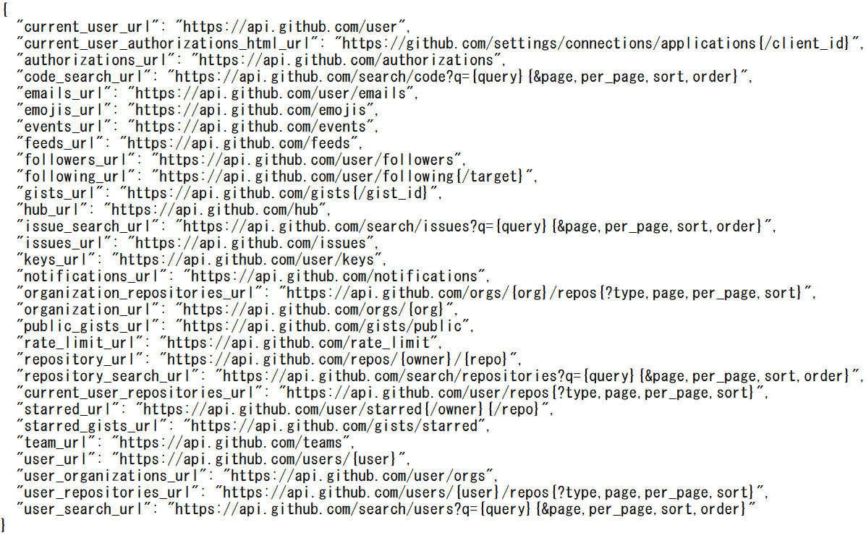
GitHub API
https://api.github.com/ にアクセスすることでGitHub上のデータをJSON形式のテキストデータとして取得できる
https://api.github.com/

Slide 15
GitHub APIにおけるcontribution
GitHub APIで取得できるcontributionは，あるリポジトリに対してユーザがコミットした回数
ソースコードを追加・編集し、コミットすると１増加
ユーザAのリポジトリαをユーザBがフォークし、ユーザBのプルリクエストがユーザAによってマージされた場合
  リポジトリαに対してユーザAのcontributionが1増加
  ユーザBもコミットした分だけ増加
その他のissue開設,コメントなどはカウントされない

Slide 16
OSS開発者の選定(1/2)
開発が盛んに行われているリポジトリを選定
  リポジトリで活動しているOSS開発者全員のcontribution合計値をリポジトリのcontributionとする
Repo A
OSS開発者 | contribution
Dev 1 | 3000
Dev 2 | 2500
...
リポジトリ | contribution
Repo A | 30000
Repo B | 20000
Repo C | 10000
...
Repo D | 1000
...
Repo E | 100
...
Repo B
OSS開発者 | contribution
Dev 3 | 1000
Dev 4 | 500
...
15

Slide 17
OSS開発者の選定(2/2)
contributionが1000以上のリポジトリで活動しているOSS開発者の中から選定
リポジトリ | contribution
Repo A | 30000
Repo B | 28500
...
Repo D | 1000
...
Repo E | 100
...
OSS開発者 | contribution
Dev 5 | 10000
Dev 6 | 9000
...
Dev 7 | 100
...
Dev 8 | 10
...
contributionが100以上のOSS開発者をアンケート対象とした

Slide 18
質問内容(プロファイルに関する質問)
Q1-1.メールアドレス
Q1-2.主な活動プロジェクト
Q1-3.プロジェクトにおけるユーザネーム
Q1-4.OSS開発に参加するモチベーション
Q1-5.プロジェクトにおける役割

Slide 19
質問内容(HIBに関する質問)
Q2-1.どの不具合が修正において迷惑か．
Q2-2-a.どんな不具合が修正において最も重要か．
Q2-2-b.HIBは主に誰に対して影響を与えるか．
Q2-2-c.どのようにしてHIBを修正するか．
Q2-2-d.なぜHIBが発生したか．
Q2-3.今まで出会ったHIB

Slide 20
アンケート結果
選定されたOSS開発者の内，18,299人にメールでアンケート調査への参加を依頼
  2015年7月から2015年8月の間に行った
その結果，321人からの回答が得られた
  5年以上活動しているOSS開発者が66.1%

Slide 21
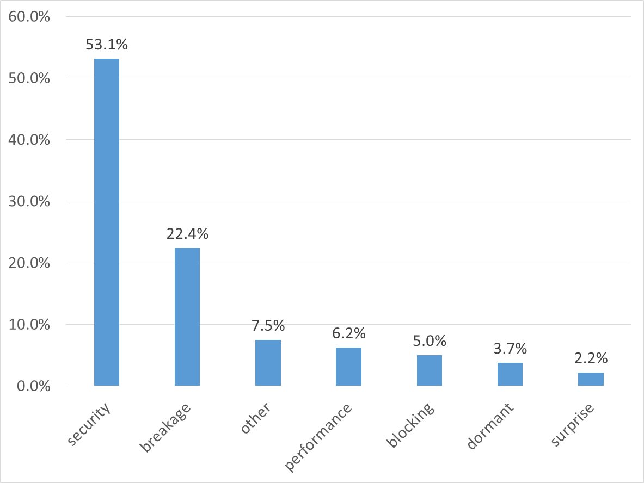
RQ1：6種類のHIBのいずれを最も重要だとOSS開発者は認識しているか
Q2-2-a.どんな不具合が修正において最も重要か．
Security Bugが最も高い割合

Slide 22
RQ2：６種類のHIBとは異なるOSS開発者の認識するHIBは存在するか
まだ思案中
16件の回答
SecurityPeformanceを指すもの
6種類以外のもの
共通する特徴

Slide 23
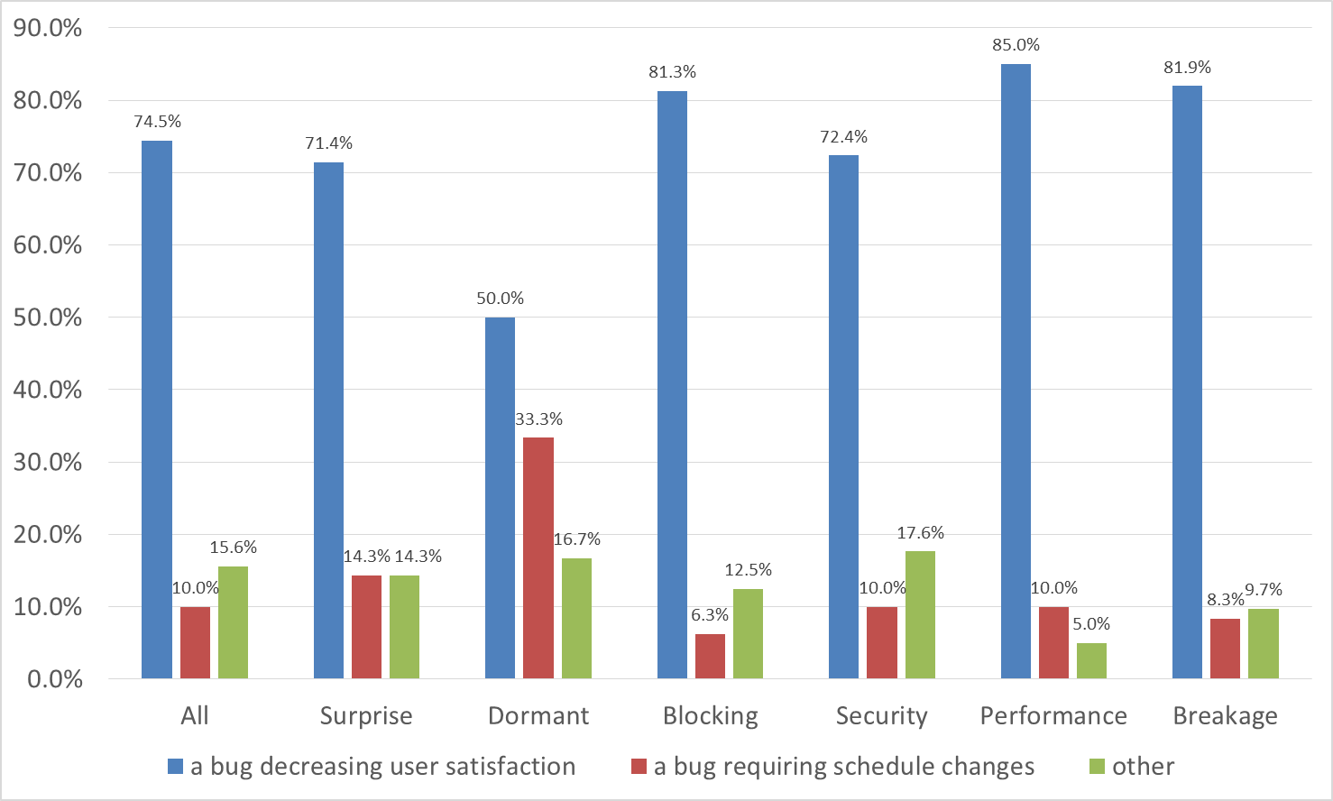
RQ3：HIBは誰に対して影響があるものか(1/2)
Q2-1.どの不具合が修正において迷惑か．
ユーザの満足度を下げる不具合

Slide 24
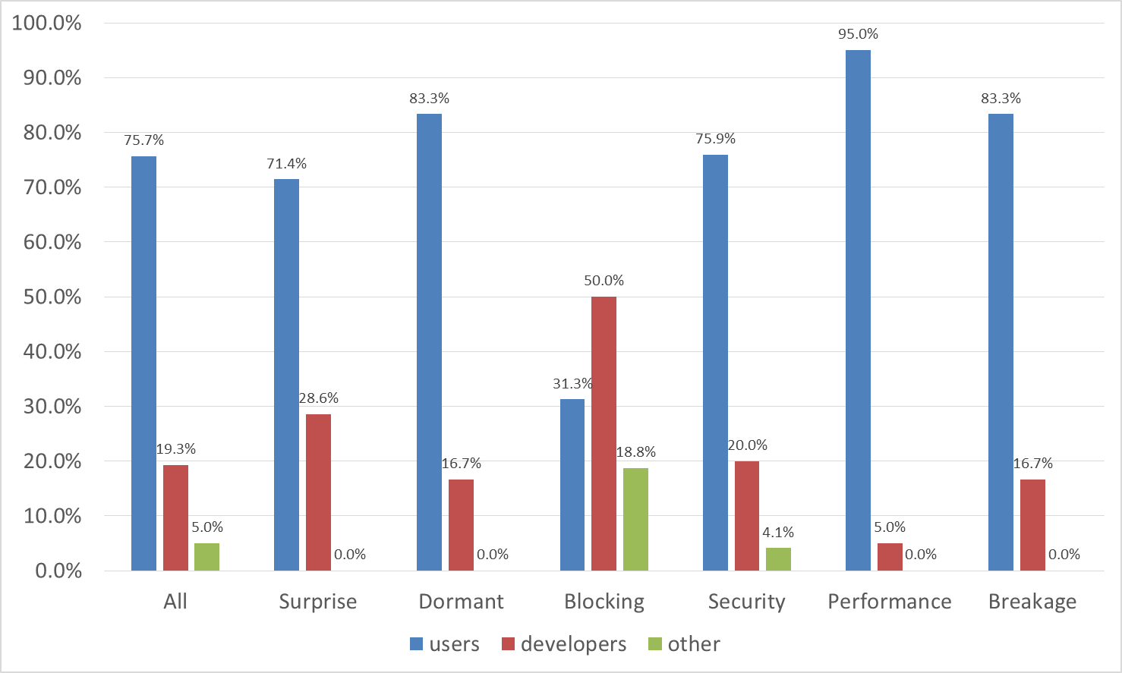
RQ3：HIBは誰に対して影響があるものか(1/2)
Q2-2-b.HIBは主に誰に対して影響を与えるか．
主にユーザに影響を与える

Slide 25
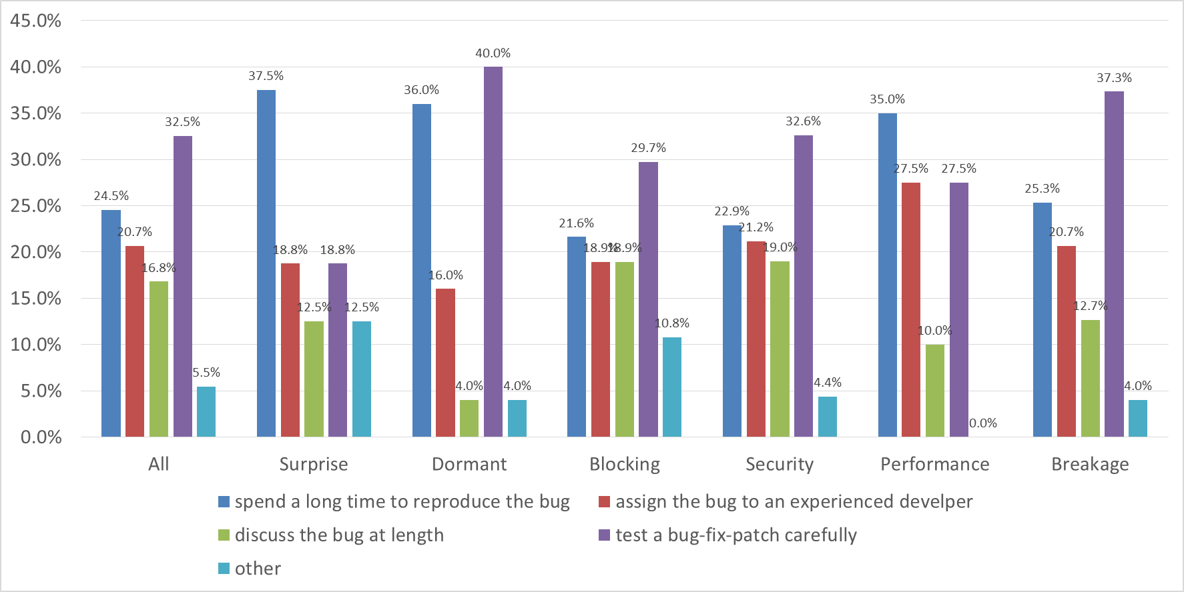
RQ4：OSS開発者が行うHIBの修正プロセスはどのようなものか
Q2-2-c.どのようにしてHIBを修正するか．
「修正パッチのテストを慎重に行う」など

Slide 26
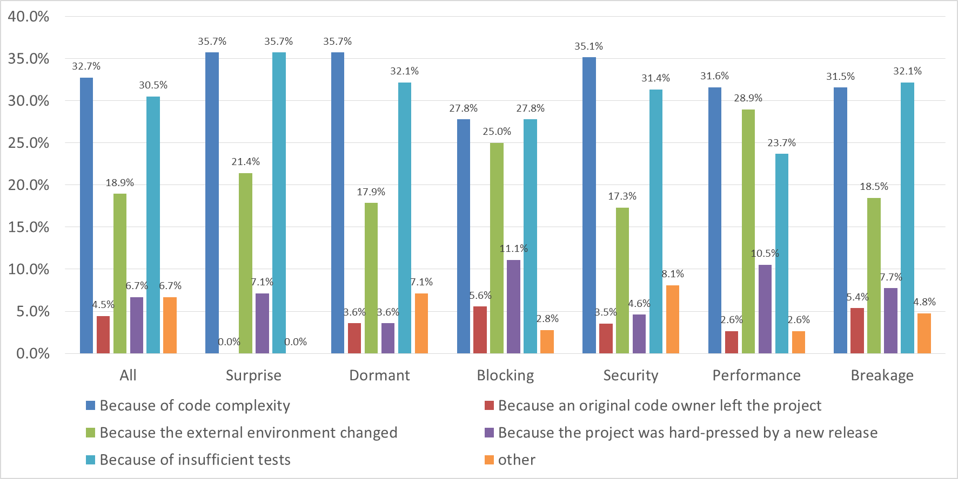
RQ5：OSS開発者はHIBの発生原因をどのように認識しているか
Q2-2-d.なぜHIBが発生したか．
「コードの複雑さ」，「不十分なテスト」など

Slide 27
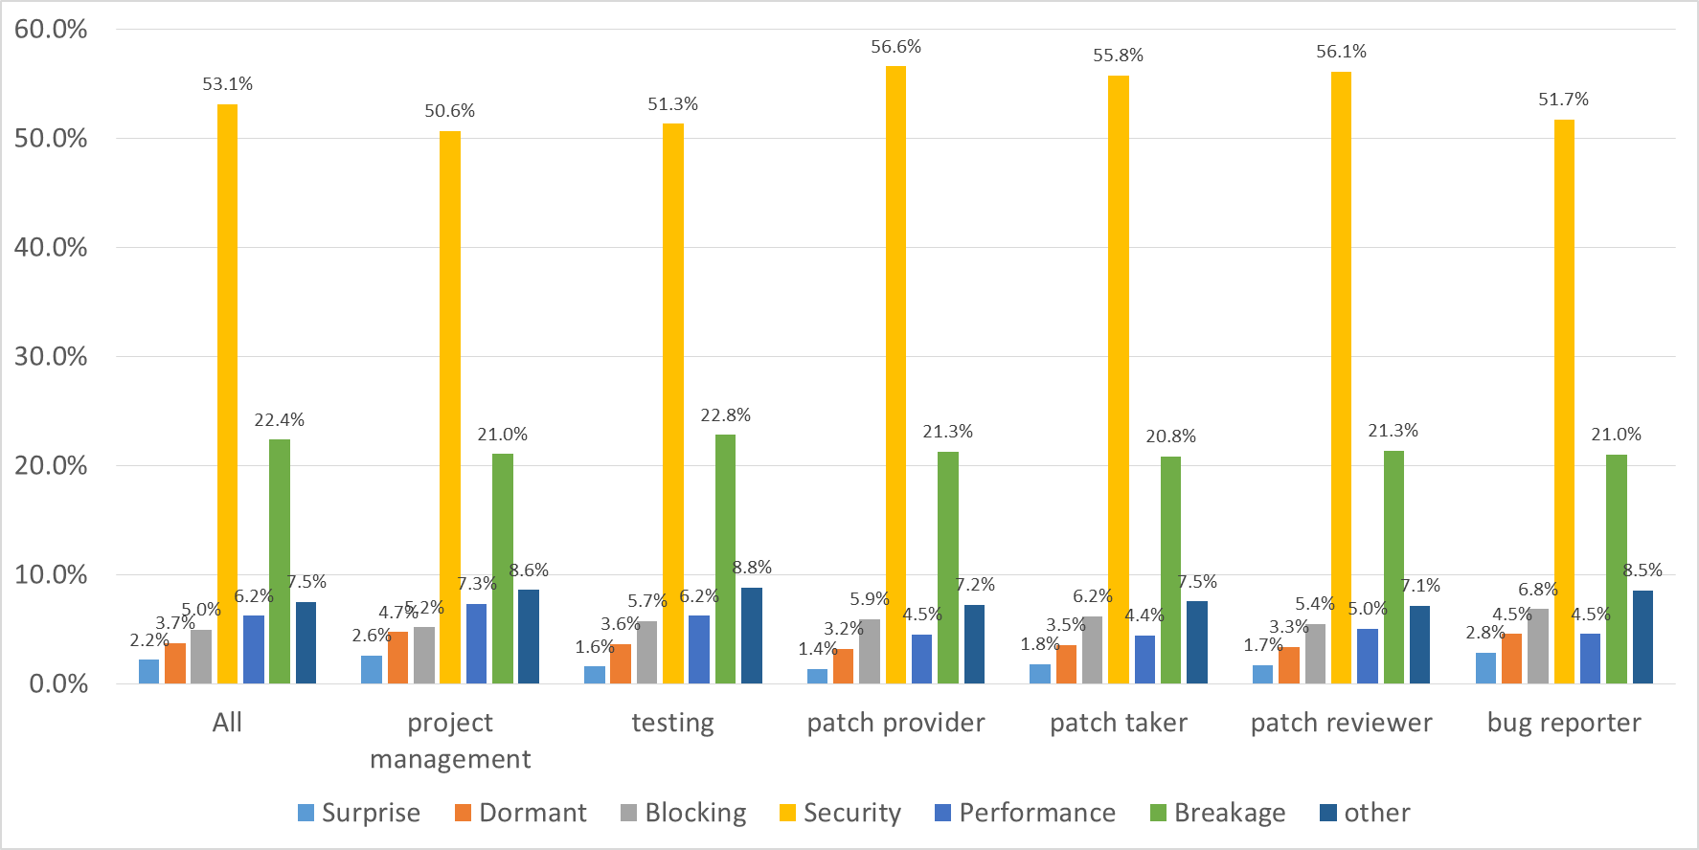
RQ6：OSS開発者の役割によって認識の違いは存在するか
Q2-2-b(重要視する不具合)の役割別分布
役割によって重要視する不具合に差は無い

Slide 28
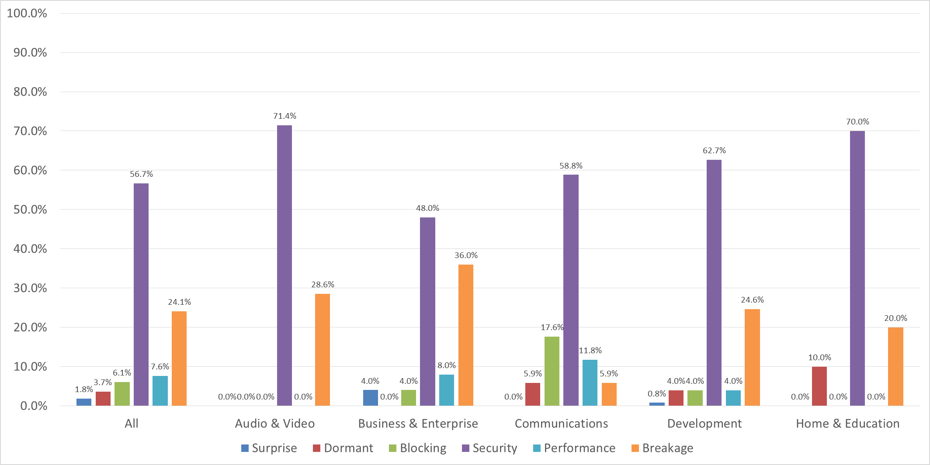
RQ7：開発しているプロダクトのドメインによって認識の違いは存在するか(1/2)
OSS開発者の開発しているプロダクトを10種類に分類
Q2-2-b(重要視する不具合)のドメイン別分布(1/2)

Slide 29
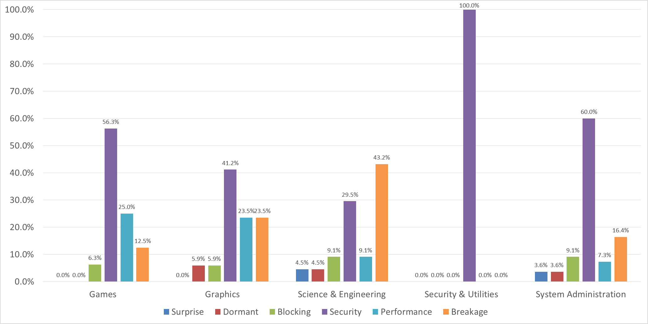
RQ7：開発しているプロダクトのドメインによって認識の違いは存在するか(2/2)
Q2-2-b(重要視する不具合)のドメイン別分布(2/2)
プロダクトによって重要視するHIBに大きな差が存在する

Slide 30
考察

Slide 31
まとめ
OSS開発者の認識調査の結果，以下の知見が得られた
  OSS開発者はHIBの内，Security Bugを最も重要視している
  HIBの迅速な修正には，それぞれ再現技術の向上，熟練の開発者による修正，複数人が修正活動に関与するなどの対策が有効である
  OSS開発者はHIBの発生を主にコードの複雑さと不十分なテストが原因だと認識している
  開発しているプロダクトのドメインによって重要視されるHIBは異なる

